Slide 1
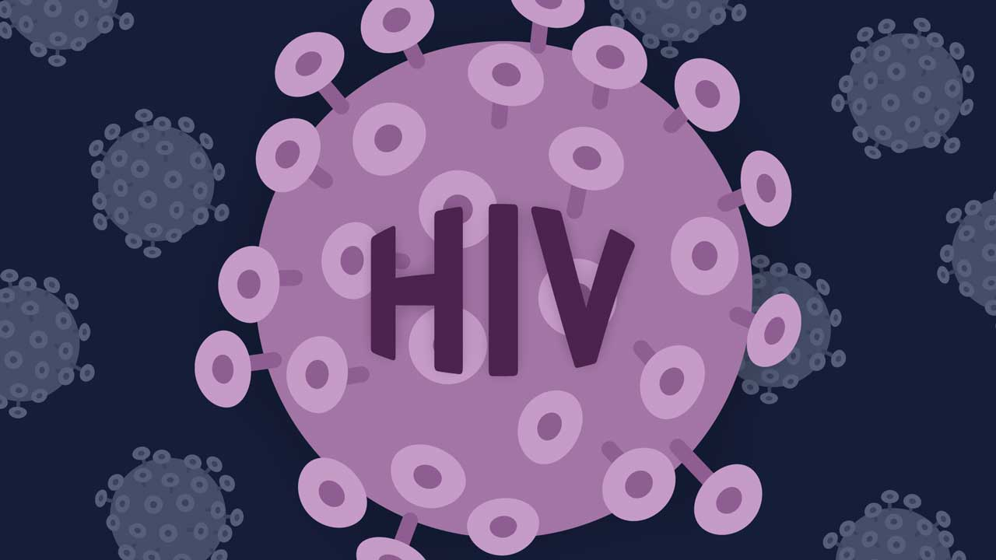
Co powinniśmy wiedzieć o wirusie
Prezentacja

Slide 2
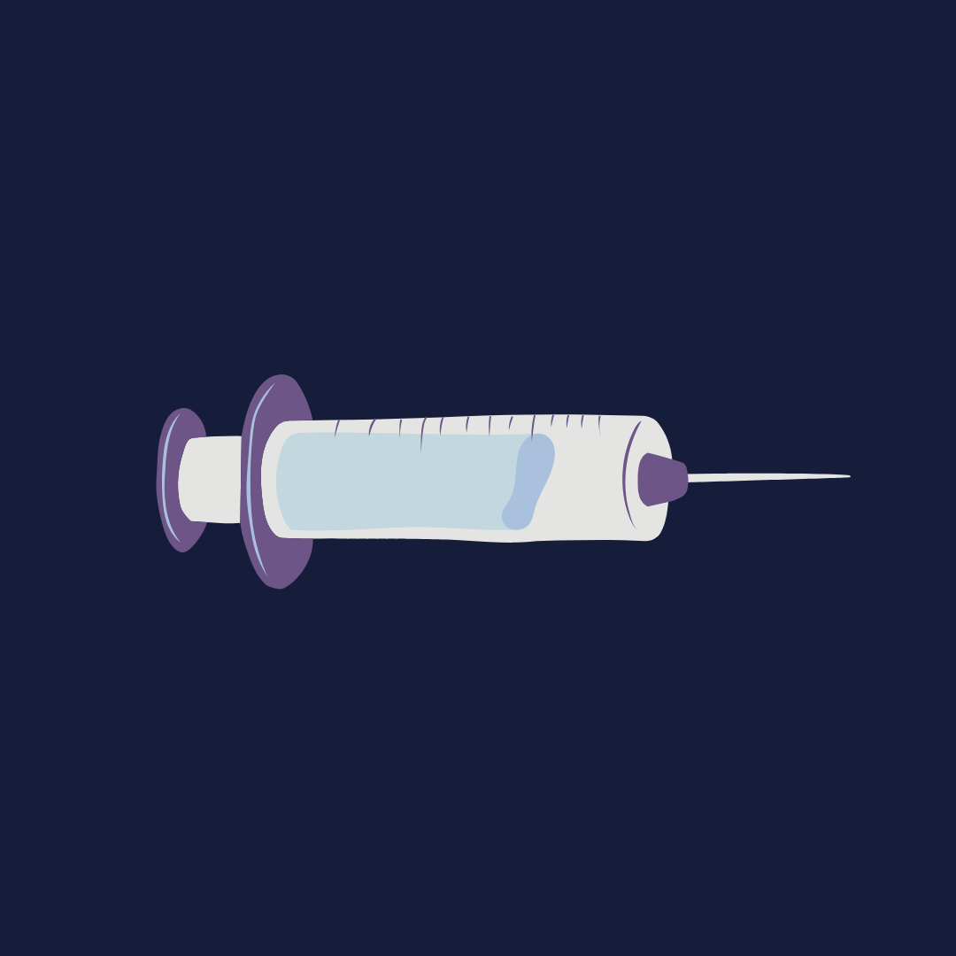
Czym jest HIV i AIDS?
HIV (Human Immunodeficiency Virus) to wirus nabytego niedoboru odporności, który atakuje układ odpornościowy człowieka.
AIDS (Acquired Immunodeficiency Syndrome), czyli zespół nabytego braku odporności, osłabiający odporność organizmu, wywołany jest wirusem HIV.

Slide 3
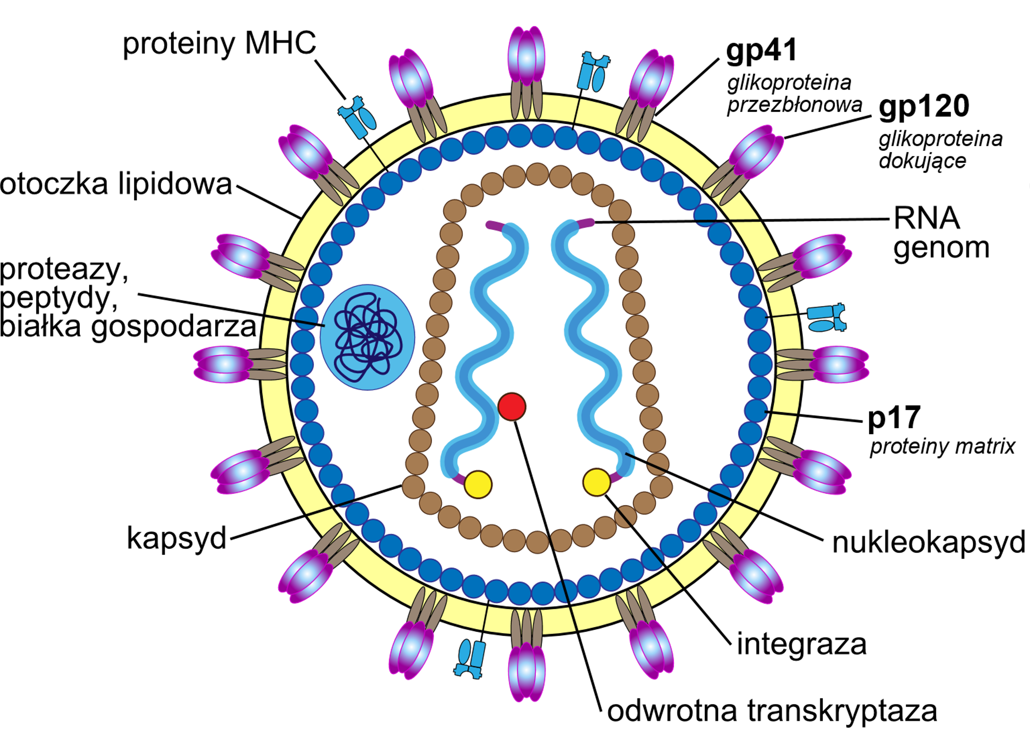
Budowa HIV:
Wirion ma kulisty kształt, a jego średnica wynosi od 100 do 150 nanometrów. Składa się on z:
Kapsydu o stożkowanym kształcie,
Otoczki lipidowej, zawierającej białka błonowe pobrane z komórki gospodarza,
Genomu, który zawiera dwie identyczne kopie jednoniciowego RNA.

Slide 4
Cykl infekcyjny HIV:
Przebieg infekcji dzieli się na kilka zasadniczych etapów:
Etap I: Wniknięcie wirusa HIV do krwiobiegu pacjenta.
Pierwszy etap infekcji przebiega bez objawów. Szacuje się, że okres inkubacji wirusa trwa przeważnie 1-2 miesiące. Wirus HIV przedostaje się najczęściej do organizmu poprzez kontakt płciowy z osobą chorą.
Etap II: Infekcja retrowirusów.
Infekcji retrowirusów towarzyszą symptomy chorobowe podobne do tych, które są odczuwane podczas przeziębienia i grypy. Proces leczenia infekcji trwa wtedy znacznie dłużej i jest on bardzo uciążliwy. W tym czasie pacjent może odczuwać wysoką temperaturę oraz bóle głowy i mięśni. Obserwuje się również znaczny spadek wagi i osłabioną odporność organizmu. W jamie ustnej można dostrzec biały nalot, natomiast na skórze mogą pojawić się charakterystyczne, czerwone plamy. Wszelkie objawy ustępują dopiero po kilku tygodniach.
Etap III: Okres latencji.
Po ustąpieniu objawów wirus HIV wchodzi w okres utajenia, który może trwać nawet kilka lat (zazwyczaj nie dłużej niż 5-10 lat). Czas trwania zależy jednak od kondycji i indywidualnych potrzeb naszego organizmu.

Slide 5

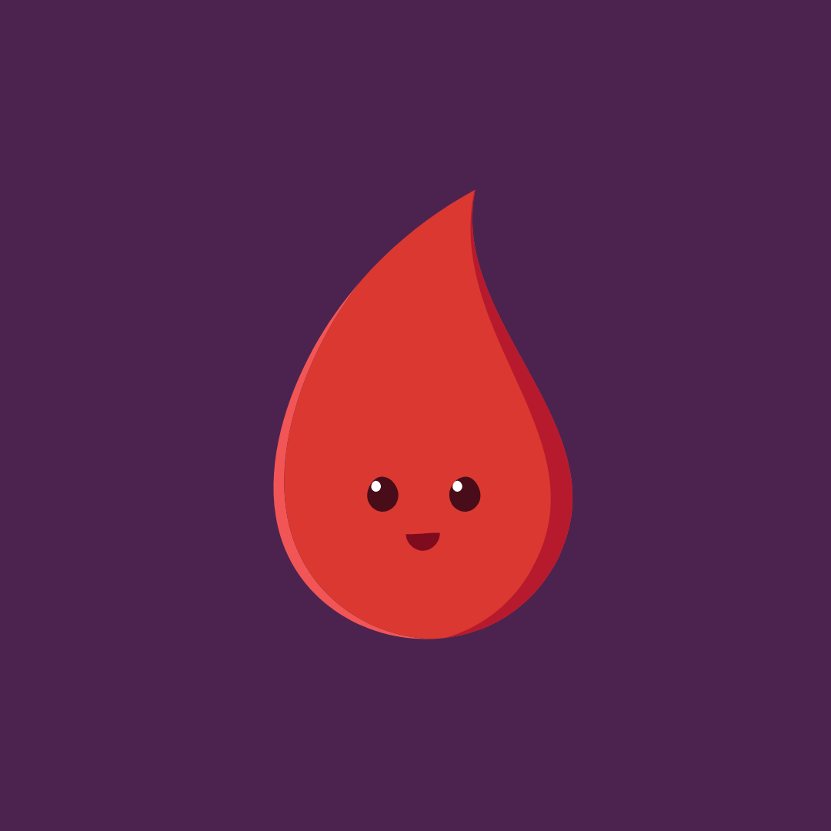

Jak można zakazić się wirusem HIV i kto jest najbardziej narażony?
Z danych statystycznych wynika, że najbardziej narażone na zakażenia są:
osoby młode w wieku 20-29 lat (około 20% przypadków wykrytych w 2022 roku),
osoby w przedziale wiekowym 30-39 lat (około 47% nowych zakażeń stwierdzonych w 2022 roku).
To właśnie wśród osób z tych grup wiekowych najczęściej dochodzi do przypadkowych kontaktów seksualnych.
Wirusem HIV możemy zakazić się:
przez kontakt seksualny z osobą zakażoną,
przez kontakt z krwią osoby zakażonej,
w czasie ciąży lub porodu, jeśli matka jest zakażona.

Slide 6
Objawy zarażenia wirusem HIV
Wyróżniono kilka faz zakażenia:
Objawy odpowiadające każdemu etapowi:
Ostra choroba retrowirusowa
Wysypka na skórze, biegunka, zapalenie gardła, gorączka, bóle mięśniowo-stawowe
Stadium bezobjawowe
——
Przetrwała uogólniona limfadenopatia
Powiększenie węzłów chłonnych, infekcje układu oddechowego, przewlekłe zmęczenie, bóle głowy
Faza objawowa
Półpasiec, grzybice, rak szyjki macicy, kandynoza gardła, biegunka
Pełnoobjawowy AIDS
Choroby wskaźnikowe AIDS: kandydoza, np. oskrzeli, mięsak Kaposiego, chłoniak Burkitta

Slide 7

Czy da się wyleczyć zakażenie wirusem HIV?
Całkowite wyleczenie wirusa HIV nie jest możliwe. Mimo to HIV to nie jest wyrok, jeśli zakażona osoba podda się terapii. Chociaż nie ma lekarstwa na HIV, odpowiednie leczenie pozwoli kontrolować wirus i pozwolić na prowadzenie długiego i zdrowego życia.

Slide 8

Zakażenie wirusem HIV prowadzące do AIDS
Wirus HIV namnaża się w organizmie człowieka i niszczy układ odpornościowy, którego końcowym etapem jest AIDS, czyli zespół nabytego niedoboru odporności. Postępujące osłabienie odporności prowadzi do wystąpienia objawów chorób uznanych za wskaźnikowe choroby AIDS. Zalicza się do nich zakażenia oportunistyczne jak również nowotwory. AIDS występuje po wielu latach trwania infekcji HIV u osób, które nie wiedzą, że są zakażone. Osoby, które wiedzą o swoim zakażeniu objęte są nowoczesną terapią antyretrowirusową, która zapobiega wystąpieniu AIDS.

Slide 9
Profilaktyka i leczenie HIV
Leczenie:
Profilaktyka:
Każdy pacjent zakażony HIV wymaga leczenia, czyli stosowania tzw. kombinowanej terapii antyretrowirusowej. Polega ona na stosowaniu kombinacji kilku leków o działaniu hamującym replikację HIV. Dzięki leczeniu u osób zakażonych HIV uzyskano zmniejszenie śmiertelności o kilkadziesiąt procent i znaczne wydłużenie czasu, jaki upływa od momentu zakażenia HIV do rozwoju AIDS. Skuteczne leczenie antyretrowirusowe powoduje, że prognozowana długość życia osoby zakażonej HIV jest obecnie podobna do długości życia osoby niezakażonej.
Unikanie przypadkowych kontaktów seksualnych, stosowanie prezerwatyw
Rutynowe badania na obecność wirusa HIV
Badanie dawców krwi i narządów

Slide 10
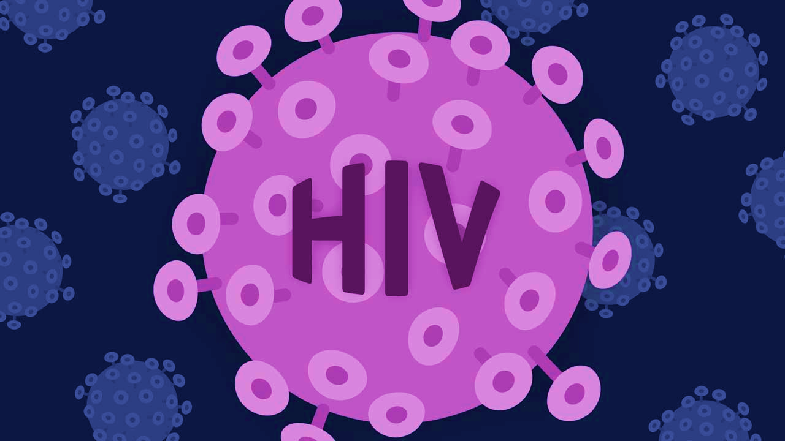
Dziękujemy za uwagę!
Autorzy prezentacji:
Anna Bromkie
Lena Gretkowska
Kornelia Jędrzejczak

